Slide 1
Môn: Tiếng Việt- Lớp 1
Bài 2: A a
GV: Phạm Thị Anh

Slide 4
1
Nhận biết
Nam và Hà ca hát
Nam và Hà ca hát

Slide 5
Bài 1: A

Slide 6
2
Đọc
3
Tô và viết

Slide 8
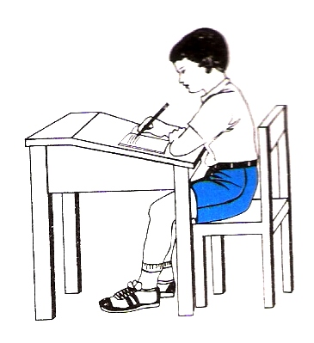

Slide 9
4
Đọc

Slide 10
5
Nói
Chào hỏi

Slide 11
Chân thành cảm ơn quý thầy, cô cùng các em
Chào tạm biệt!

